Slide 1

Název školy: Základní škola Dobříč,
okres Plzeň - sever, příspěvková organizace
Autor: Mgr. Eva Procházková
Název : VY_32_INOVACE_06_Zvířecí mazlíčkové
Téma: Zvířecí mazlíčkové
Číslo projektu: CZ.1.07/1.4.00/21.2649

Slide 2
Anotace
Materiál je určený pro žáky 3. ročníku, pro výuku anglického jazyka
Prezentace na interaktivní tabuli
První část je určena pro výklad nové slovní zásoby, další pro společnou práci s učitelem
Pomůcky: interaktivní pero, fixy na interaktivní tabuli
Inovace: interaktivní způsob učení, hlasité opakování slovíček
Metodické pokyny: hlasité opakování slovíček, připojování obrázků k textu, skládání slov

Slide 3
ZVÍŘECÍ MAZLÍČKOVÉ
domácí mazlíček
pes
kočka
králík
ryba
pták
pavouk
myš
a pet
a dog
a cat
a rabbit
a fish
a bird
a spider
a mouse
Notes:
Učivo slouží k výkladu nové látky.

Slide 4
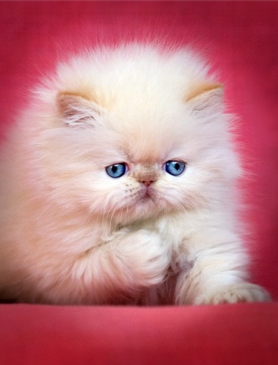
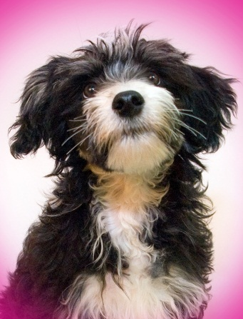
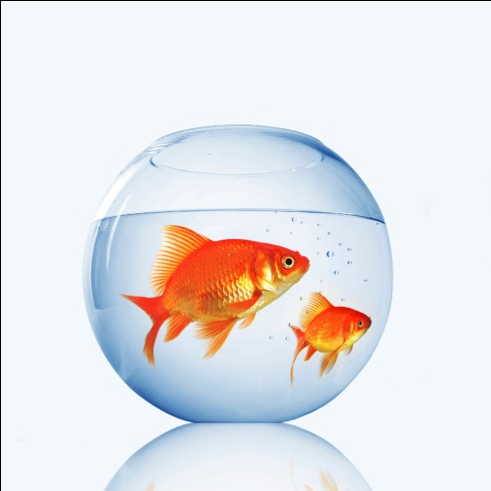
Spoj obrázek se správným slovem
a mouse
a dog
a bird
a fish
a cat
a spider
Notes:
Žáci spojují slovo s vhodným obrázkem.

Slide 5
Slož slova
DIBR
SOUME
____________
____________
GDO
REDIPS
____________
____________
TAC
HISF
____________
____________
Notes:
Žáci skládají slova a zapisují vedle obrázku.

Slide 6
Slož slova
BIRD
MOUSE
___________
____________
DOG
SPIDER
____________
____________
CAT
FISH
____________
____________
Notes:
Slouží ke kontrole předchozího listu.

Slide 7
Zdroje
http://microsoft.com

